Slide 1
Подібність Трикутників у нашому житті

Slide 2
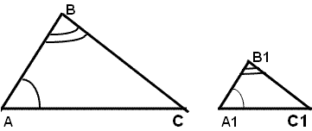
Подібні фігури
Це фігури у яких відповідні кути рівні а сторони відповідно пропорційні

Slide 3
Використання Подібності Трикутників

Slide 4
Вимірювання Висоти

Slide 5
Спосіб Жуля Верна

Slide 6
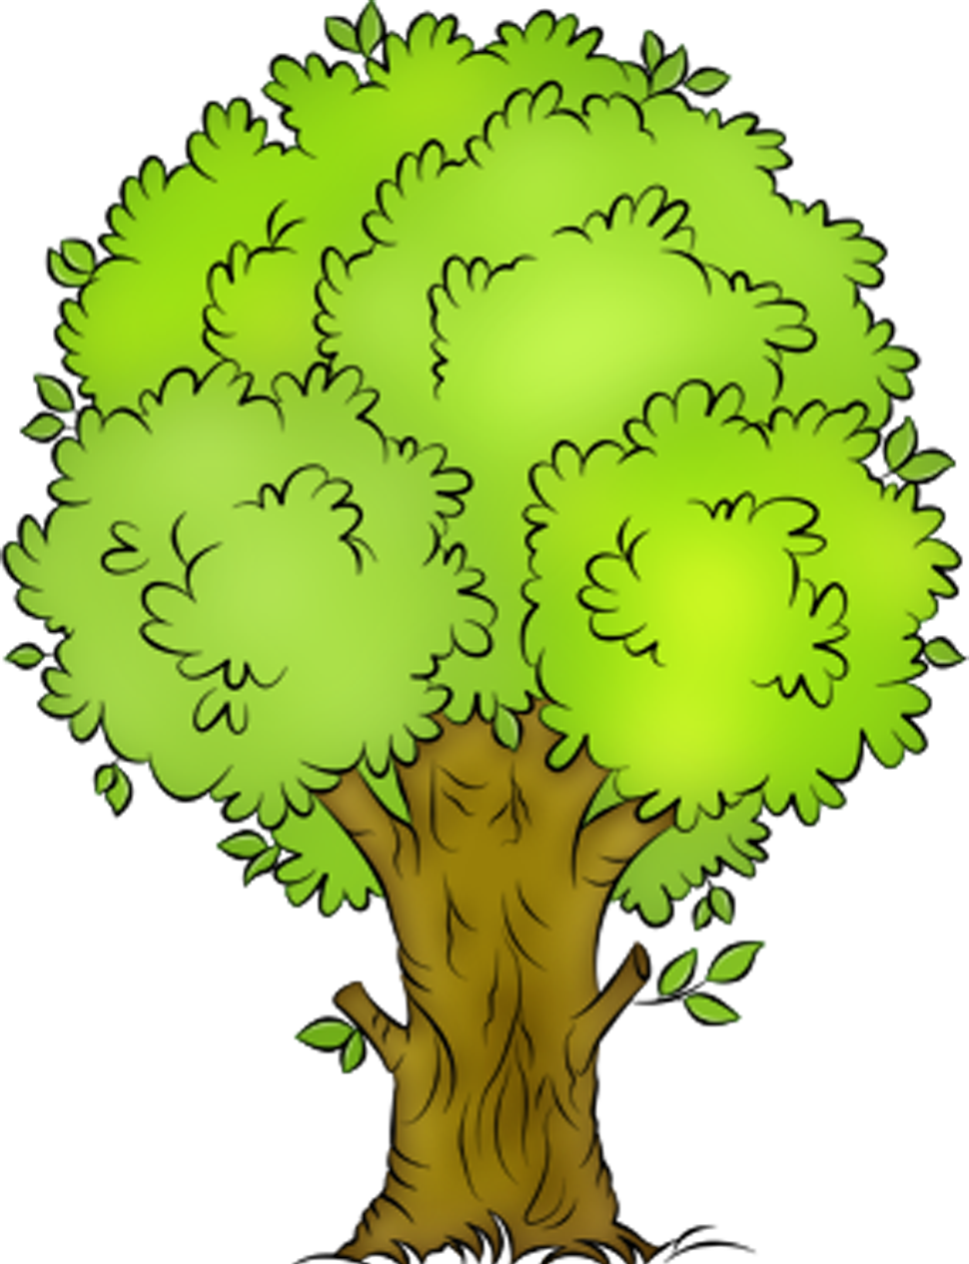

B
D
C
A
E

Slide 7
Спосіб Фалеса

Slide 8
A
D
N
B
C

Slide 9
За допомогою зеркала

Slide 10
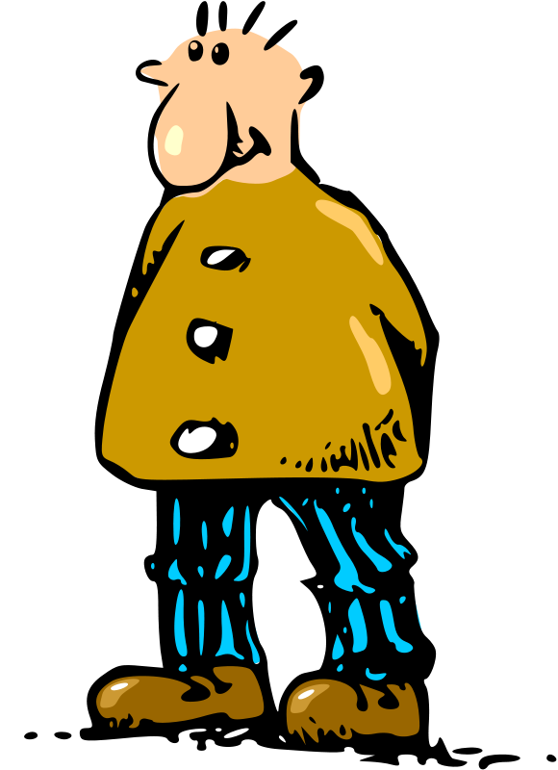

A
D
C
B
E

Slide 11
Подібність у природі та житті

Slide 12
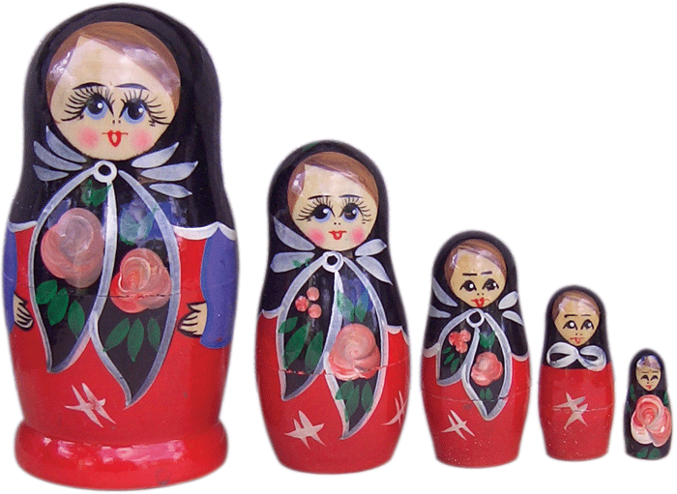

Slide 13
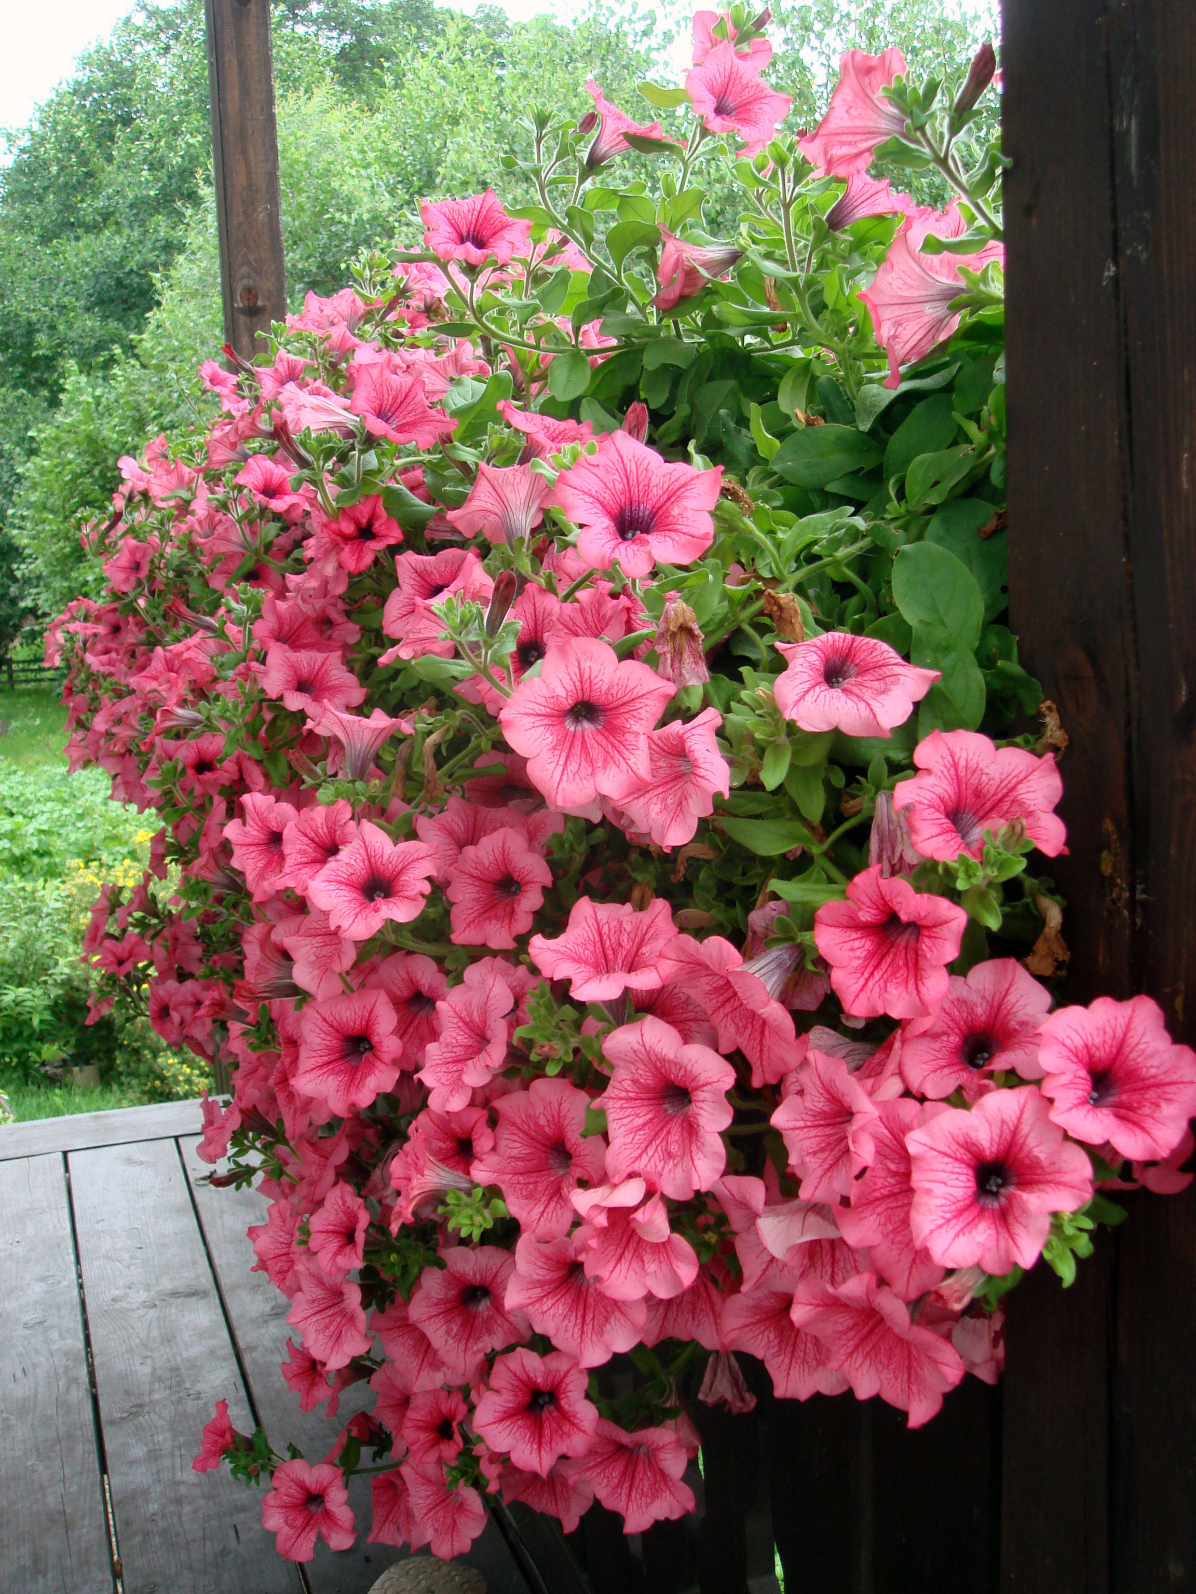

Slide 14
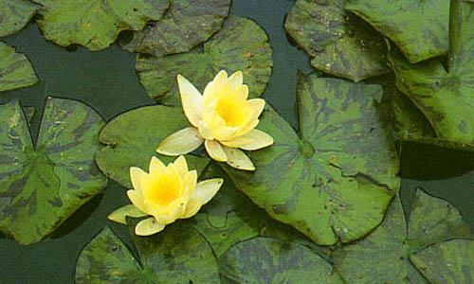
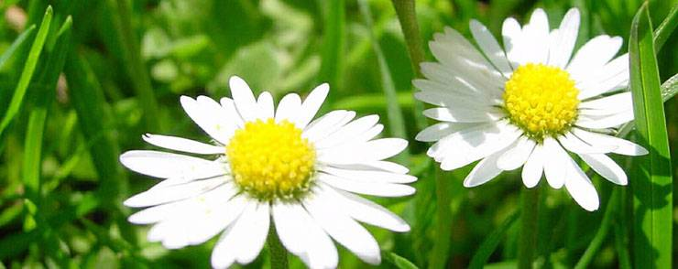

Slide 15
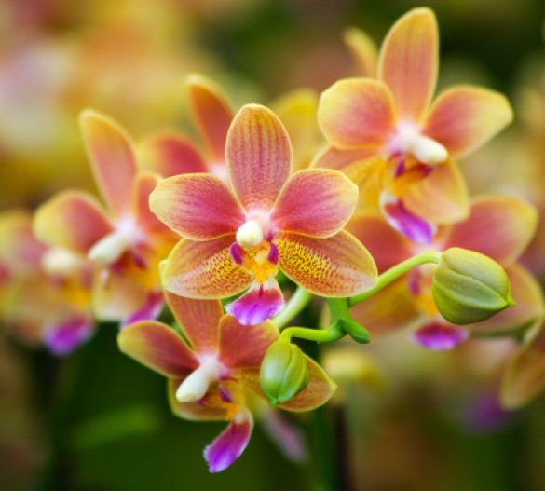

Slide 16
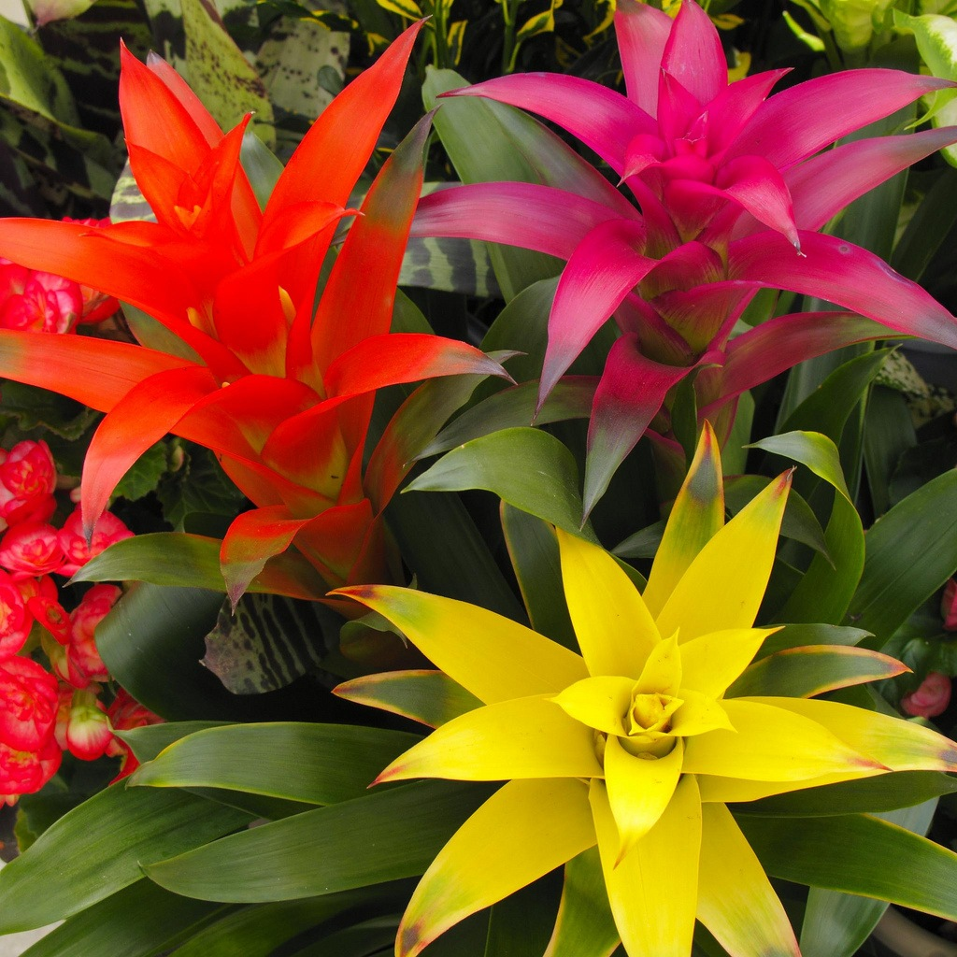

Slide 17
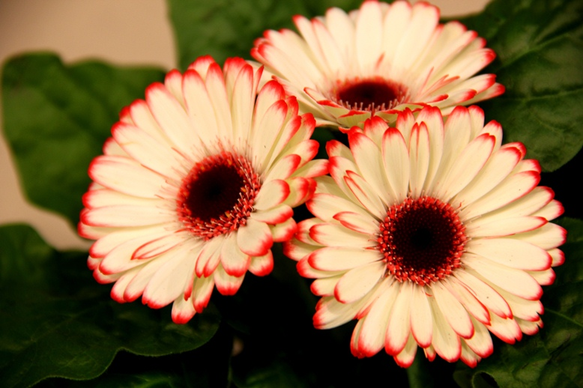

Slide 18
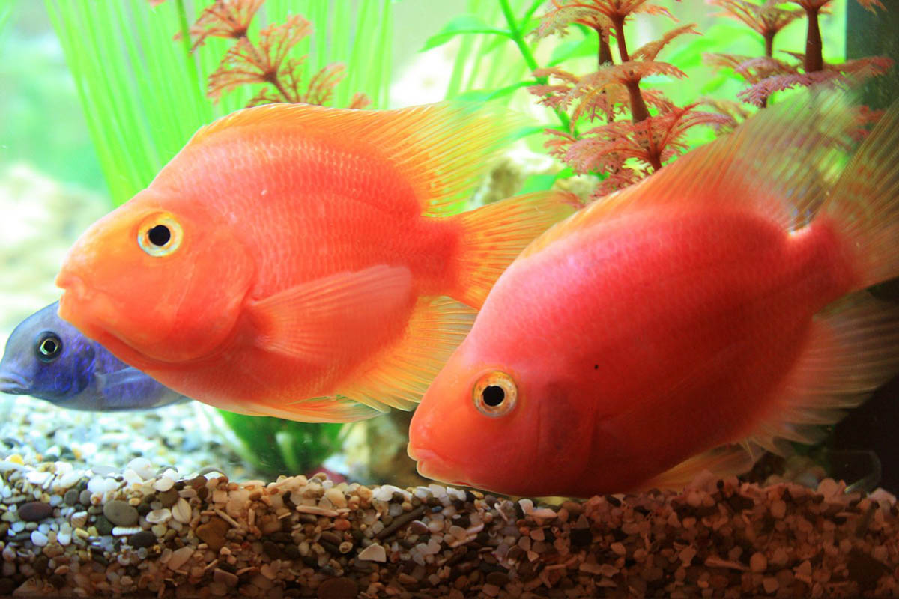

Slide 19
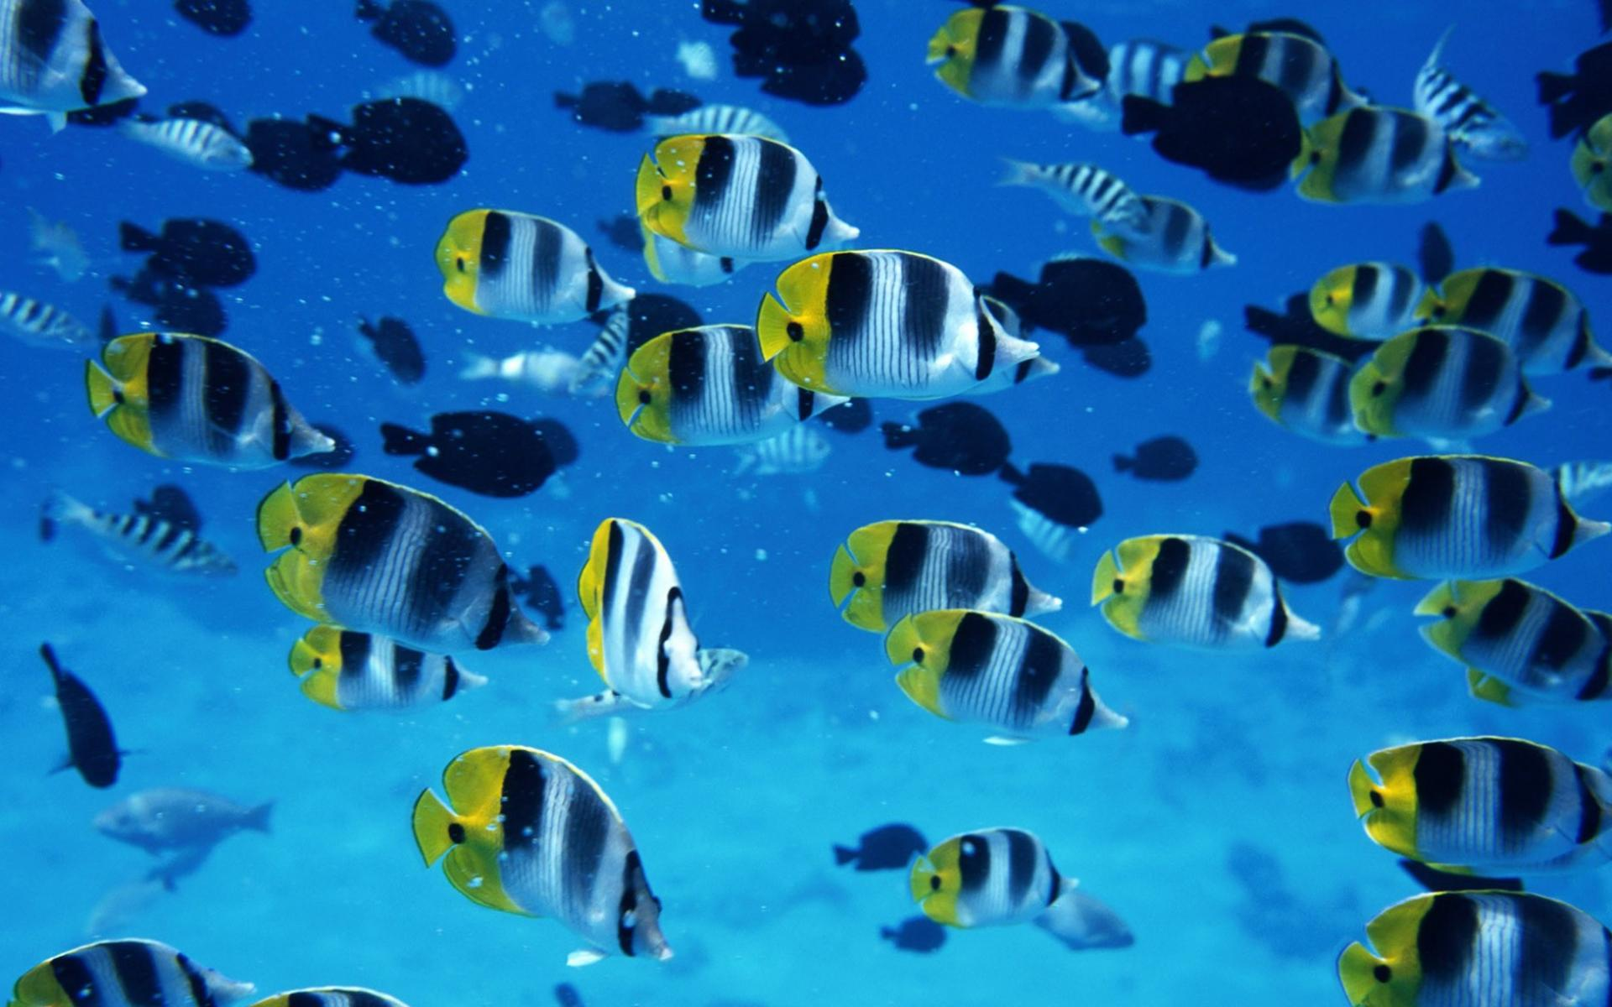

Slide 20
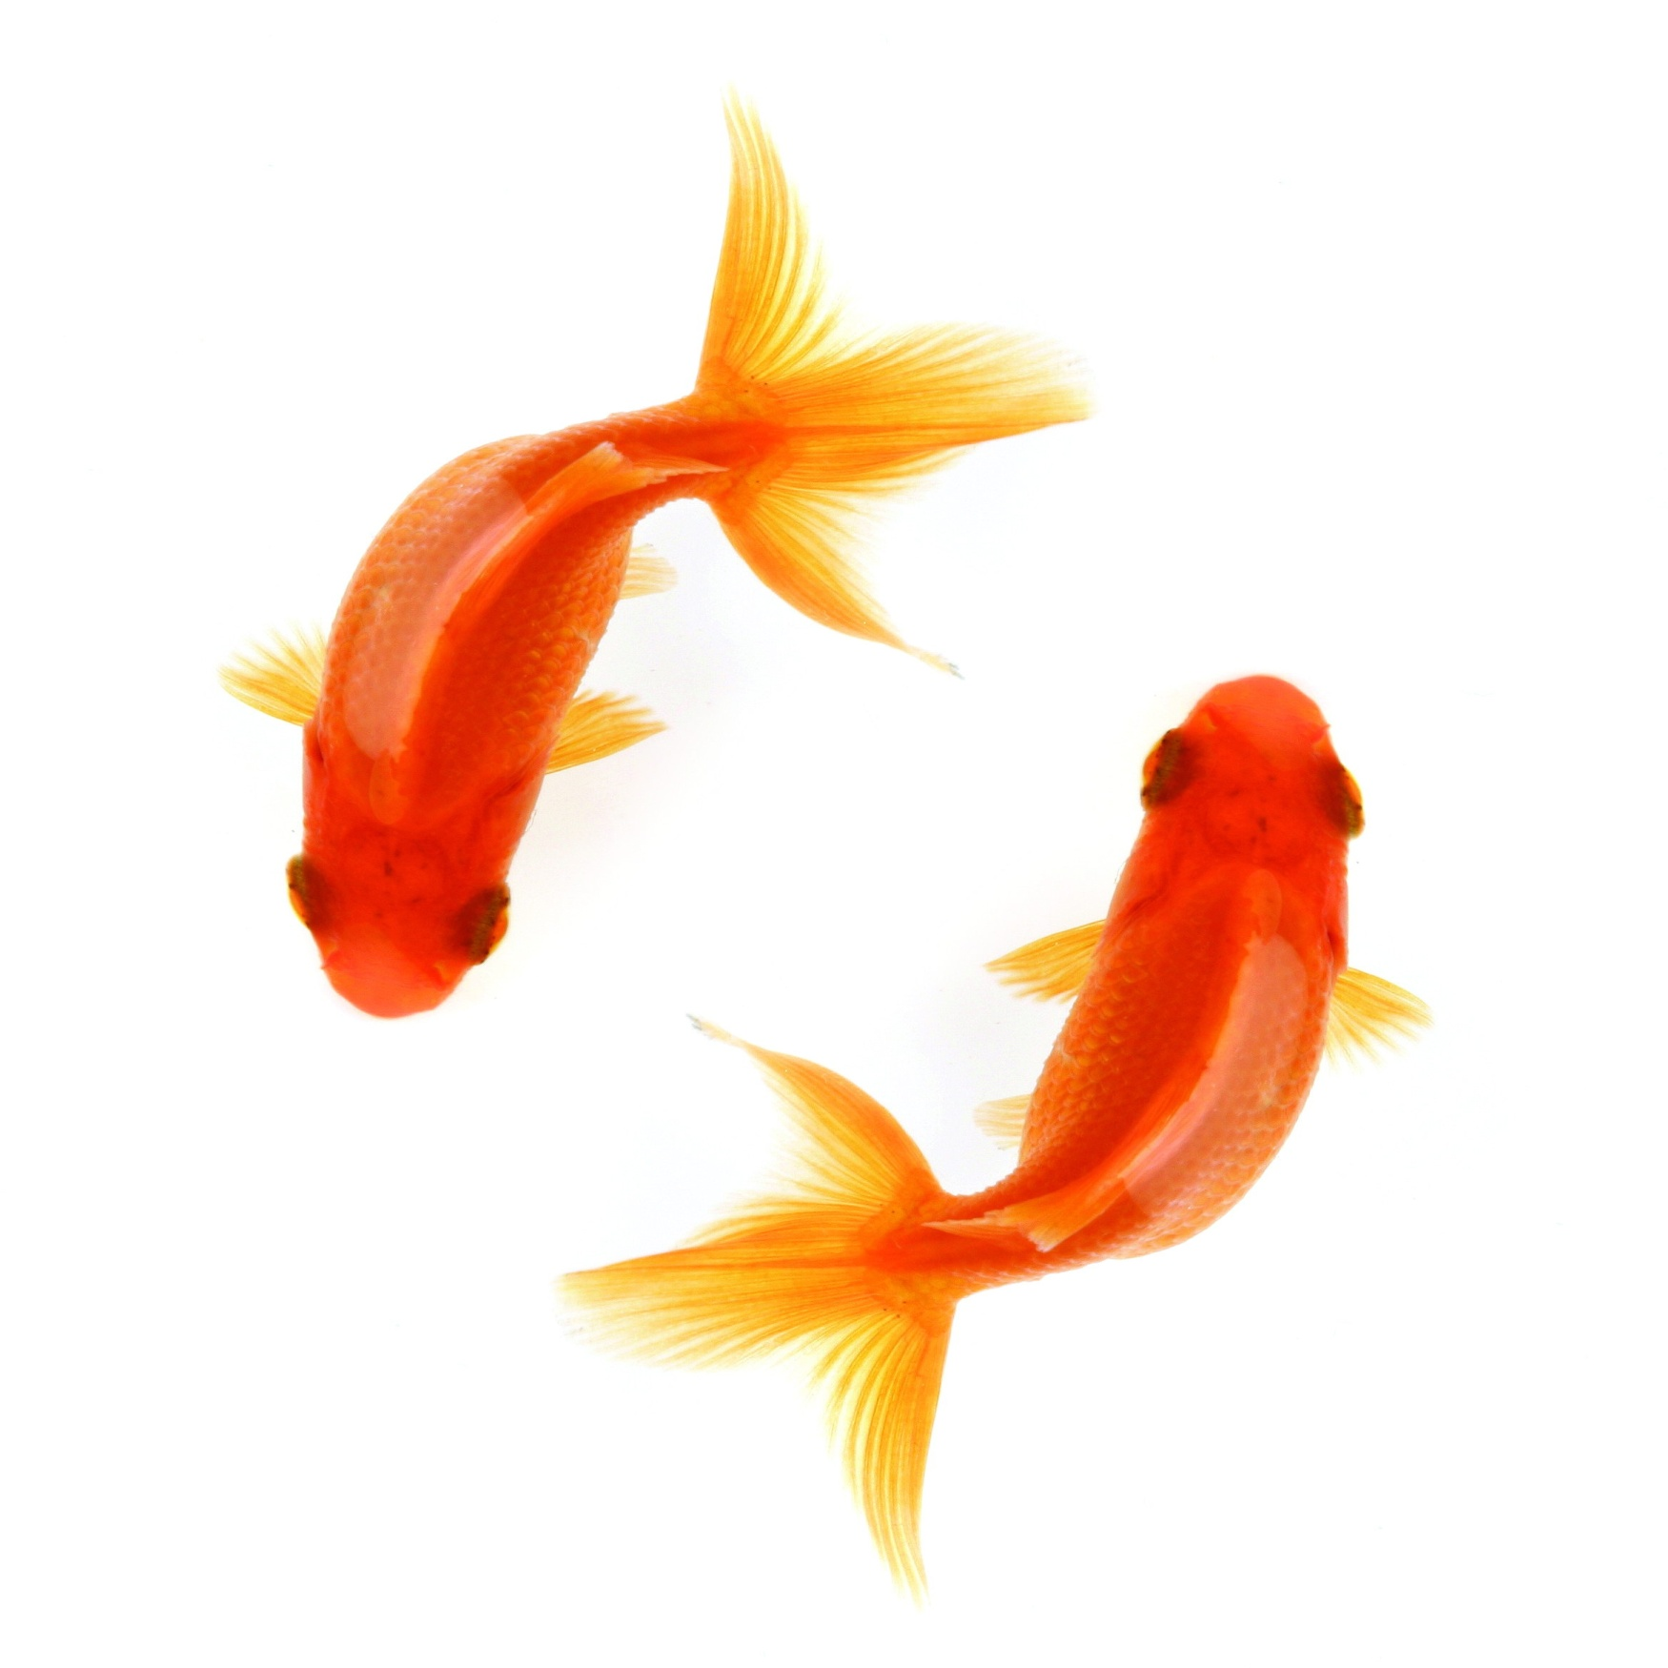
20

Slide 21
Самоподібність

Slide 22
Само подібний об’єкт або фрактал – геометрична фігура, що має властивість само подібності, тобто складена з декількох частин, кожна з яких подібна до всієї фігури.

Slide 23
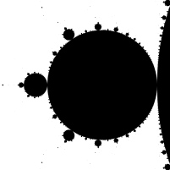
Самоподібність в фракталі Мандельброта

Slide 24
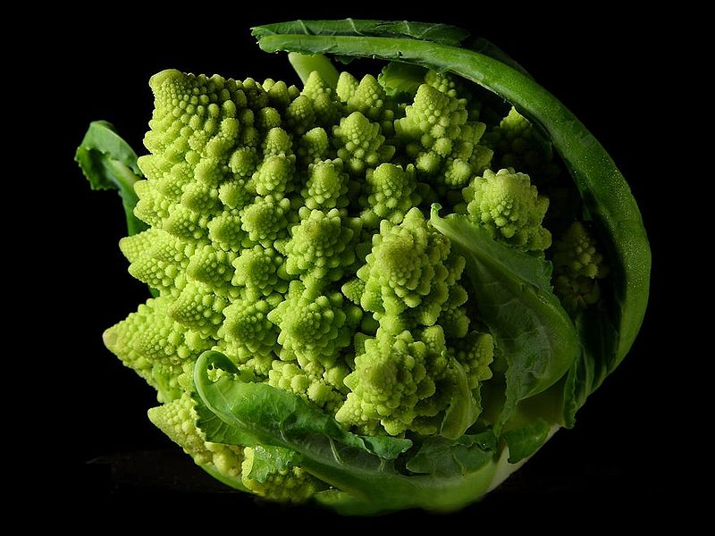
Фрактальна форма качана капусти сорту Романеско

Slide 25
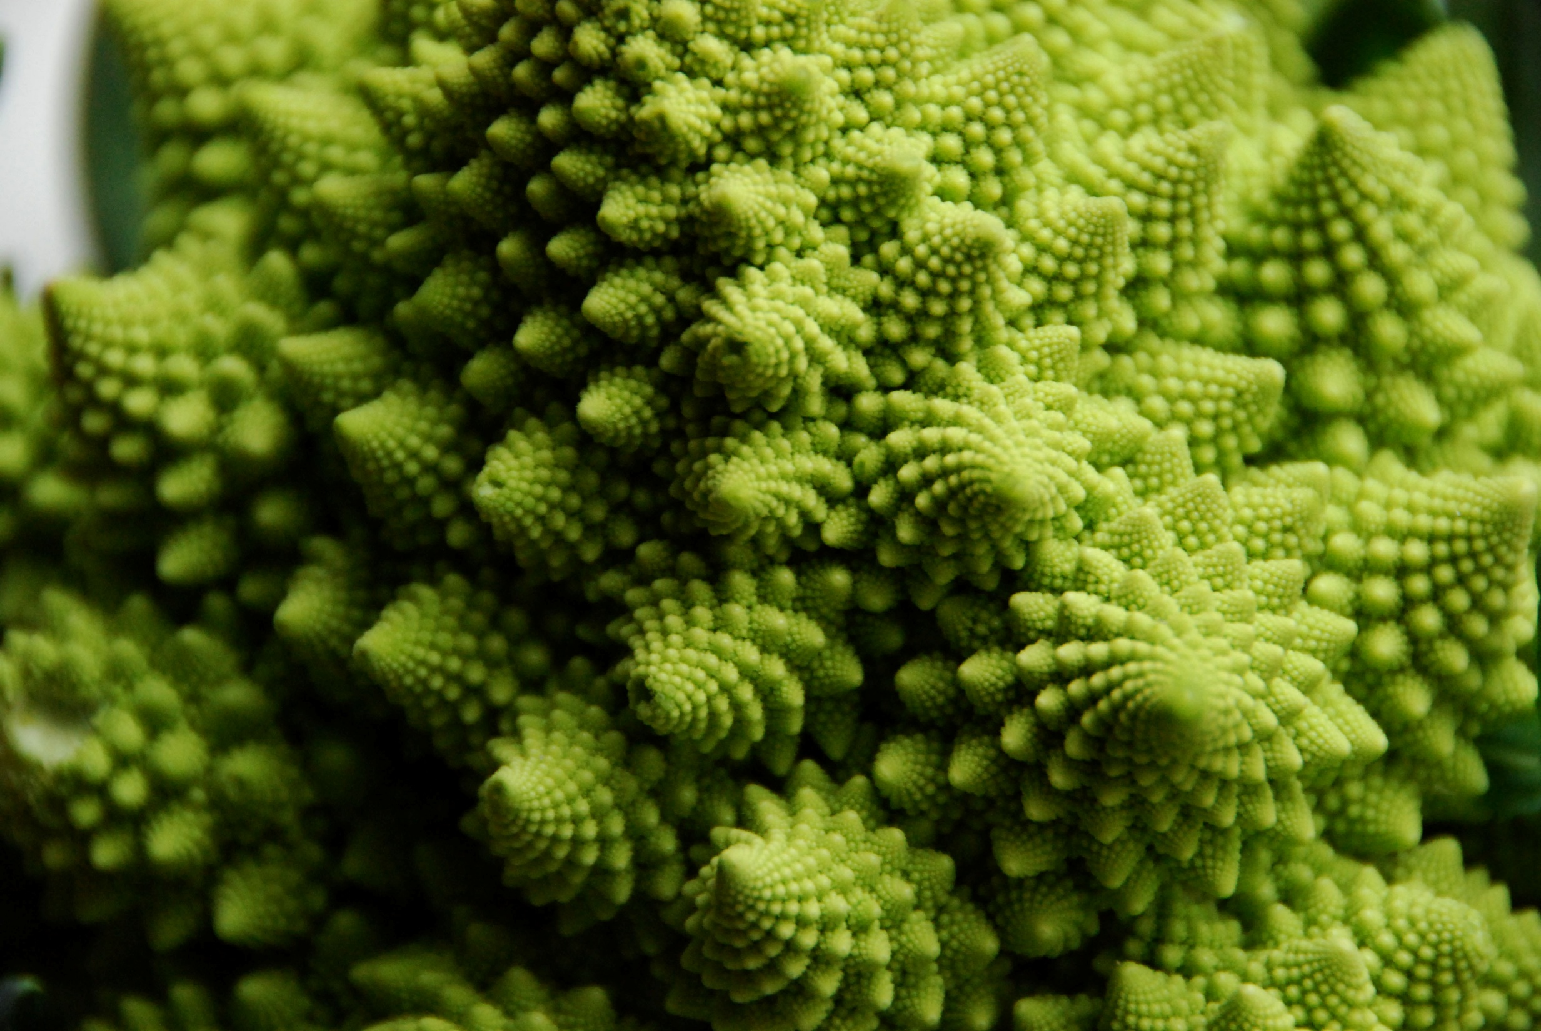

Slide 26
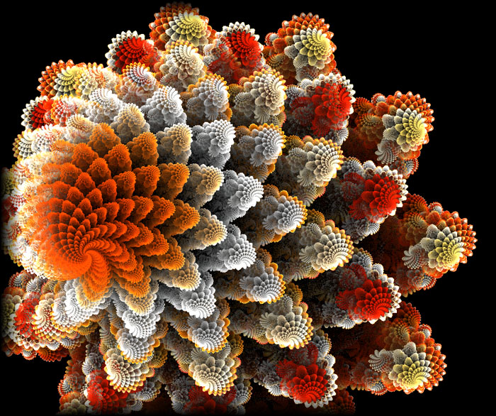

Slide 27
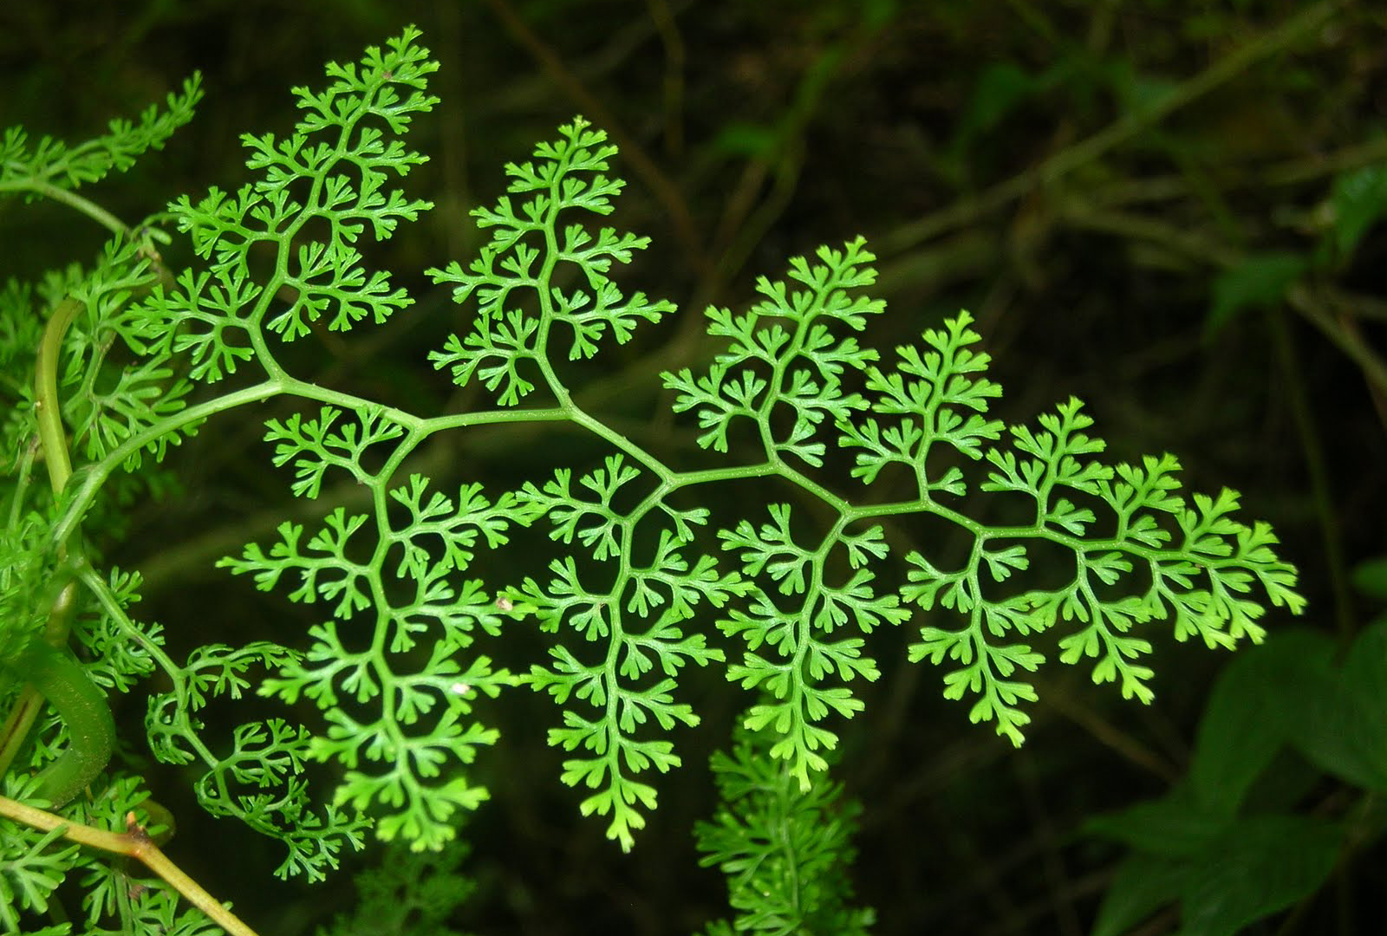

Slide 28
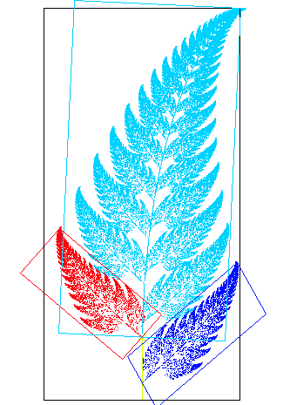

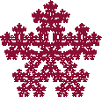

Slide 29
Об'єкти, що володіють фрактальними властивостями в природі:
Корали
Морські зірки і їжаки
Морські раковини
Квіти і рослини (броколі, капуста)
Крони дерев і листя рослин
Кровоносна система і бронхи людей і тварин
Сніжинки
Хмари
Блискавки
Утворені на стеклах візерунки
Кристали
29

Slide 30
